Slide 1
06 / Julio 2015
Impacto de Subvención del FM en El Salvador en TB
Presenta: Dr. Julio Garay
Coordinador Nacional , Programa de Tuberculosis y Enfermedades Respiratorias

Slide 2
Reducción de la Mortalidad (vidas Salvadas) y Mayor Curación

Slide 3
Capacidad Instalada y Formación de Recursos
Ampliación de cobertura.
Tecnología (Gene Xpert) para Dx. Precoz
Derechos Humanos y Atención a Poblaciones de mayor riesgo y Vulnerabilidad
VIH, PPL, Contactos, TB-MDR Asentamientos Urbano Marginales de las grandes ciudades.
Sostenibilidad
Inversión en (Recursos Humanos)
Horizontalización de los Programas
Apoyo a los ECOS
Principales Brechas y Desafíos a enfrentar por lo que se requiere continuar con el financiamiento del Fondo mundial.
Aumento de Poblaciones mas vulnerables (PPL, Migrantes)
Desigualdades Sociales, (determinantes sociales de la Salud)

Slide 4
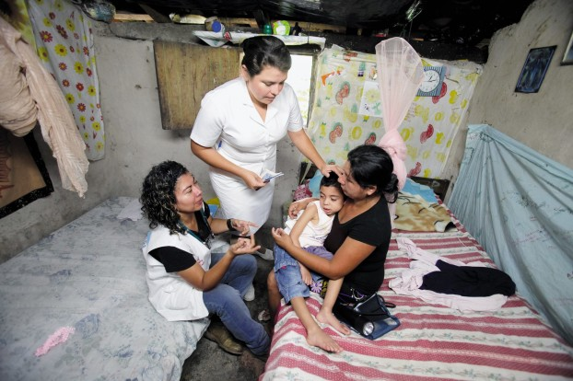
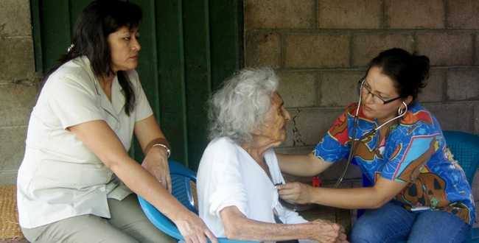
Horizontalización de los Programas

